Slide 1
Курсова робота на тему: «Дослідження причин недоступності веб-сайтів»
Дніпропетровський ліцей інформаційних технологій
при Дніпропетровському національному університеті
імені Олеся Гончара
Виконавець:
ліцеїст 10-А класу
Козін Олександр
Керівник роботи:
Олінович Ю.М
Дніпропетровськ
2016

Slide 2
Проблеми і задачі
Дізнатися:
Як відбувається звернення комп’ютера до сервера?
Чому веб-сайт може бути недоступним?
Як це виправити?
Які існують програми, що забороняють доступ до веб-сайтів?
Поглибити свої знання в області:
Мережевих інтерфейсів та протоколів
Мови програмування C# та її можливостями в області мереж
Написати власну програму-блокувач веб-сайтів на визначений час.

Slide 3
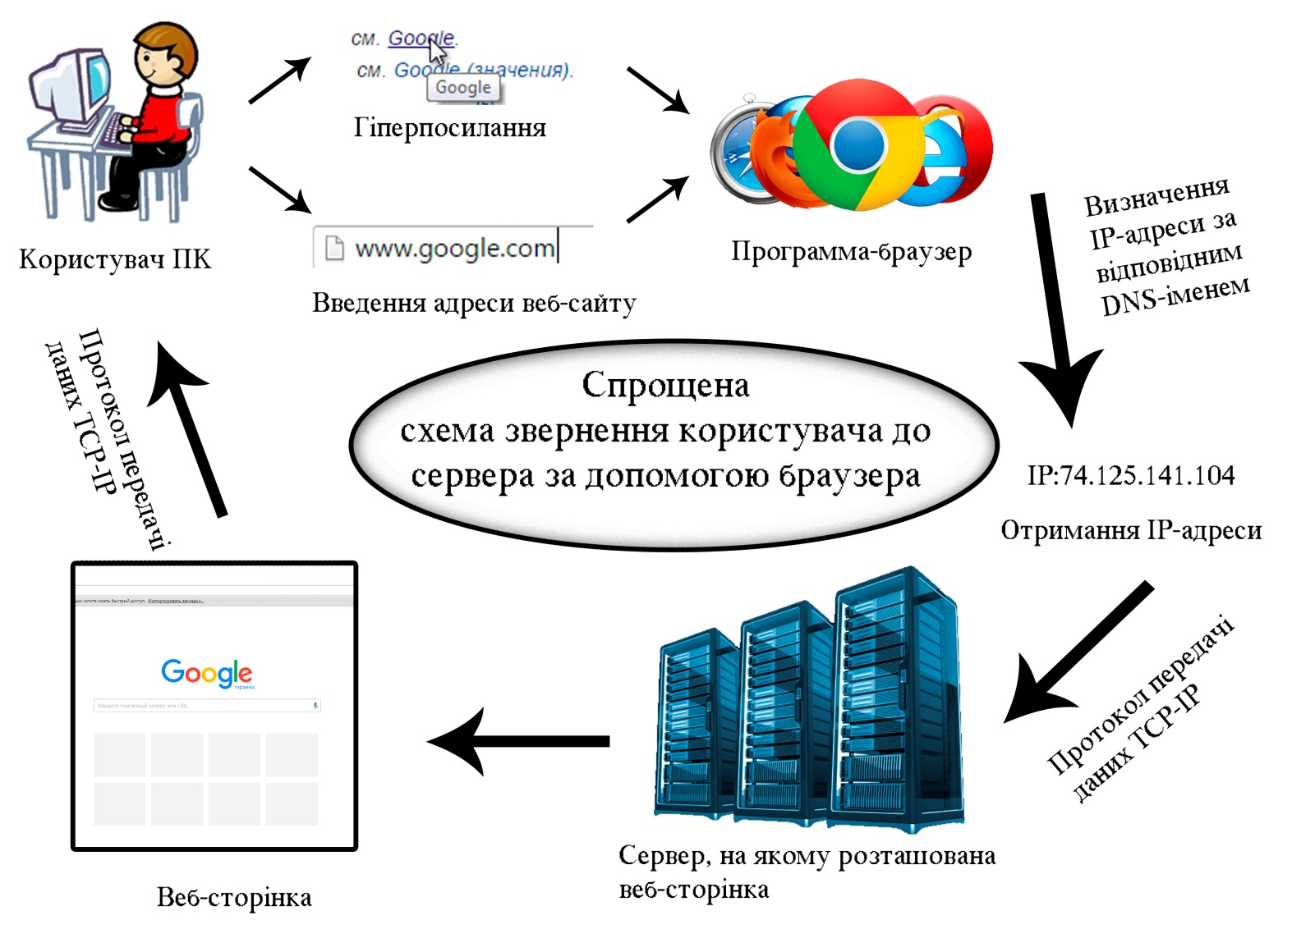
Звернення користувача до сервера

Slide 4
Причини недоступності веб-сайтів
Невірно введене доменне ім’я;
Пошкодження записів бази даних DNS-серверу;
Відсутність запису у базі даних DNS-серверу;
Підміна DNS-серверу у мережевих налаштуваннях;
Технічні негаразди з DNS-сервером інтернет-провайдера;
Модифікація файлу hosts або зміна його розташування;
Модифікація таблиці маршрутизації комп’ютера.

Slide 5
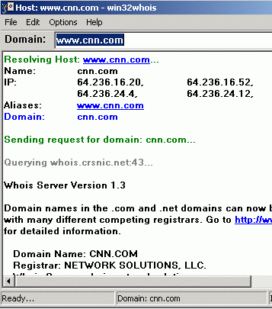
Невірно введене доменне ім’я
Проблема:
Користувач міг невірно ввести доменне ім’я. В такому разі доменне ім’я буде іншим і DNS-сервер не знайде запису про нього, а отже – не поверне IP-адресу сайту, що не існує.
Рішення:
Щоб перевірити, чи існує сайт з введеним доменним іменем, можна скористуватись онлайн-сервісами визначення IP-адреси або програмою Win32Whois (чи будь-якою іншою зі схожою функціональністю).
Скріншот Win32Whois 0.9.3

Slide 6
IP-адреса не визначається
Проблема:
Якщо IP-адресу визначити не вдається – можливе пошкодження або відсутність запису в базі даних імен DNS-серверу, що використовується у мережевому підключенні. Зазвичай – це DNS-сервер провайдера. Можлива підміна DNS-серверу мережевого підключення стороннім ПЗ.
Рішення:
Для визначення причини невірного визначення IP-адреси слід використовувати класичну утиліту nslookup.exe, що присутня у всіх версіях ОС сімейства Windows. Вона фактично виконує функції служби DNS-клієнта.

Slide 7
IP-адреса визначається невірно
Проблема:
Якщо IP-адреса визначається невірно – можуть бути технічні негаразди, пов’язані, в першу чергу, з DNS-сервером інтернет-провайдера. Ця проблема вирішується таким самим чином, як і попередня. Також може бути проблема з файлом hosts.
Рішення:
Файл hosts у ОС сімейства Windows зазвичай знаходиться у системному каталозі \windows\system32\drivers\etc\. Дані, які він містить, за пріоритетом вищі ніж дані, отримані від DNS-серверу. Можлива також зміна розміщення файлу hosts за замовчуванням.
Значення строки реєстру, що відповідає за розміщення файлу hosts за замовчуванням

Slide 8
Проблема з’єднання з сервером
Проблема:
Якщо у таблиці маршрутизації існує запис про отриману IP-адресу – він буде пріорітетнішим за шлюз за замовчуванням і з’єднання буде встановлюватися з комп’ютером із зазначеною IP-адресою. Адреса може бути заздалегідь невірною.
Рішення:
Щоб перевірити, які записи зберігаються у таблиці маршрутизації потрібно виконати route.exe з параметром print. Достатньо очистити її командою route –f і перезавантажити комп’ютер. Вона сформується автоматично. Або ж видаляти маршрути командою route delete і IP-адресою маршруту.

Slide 9
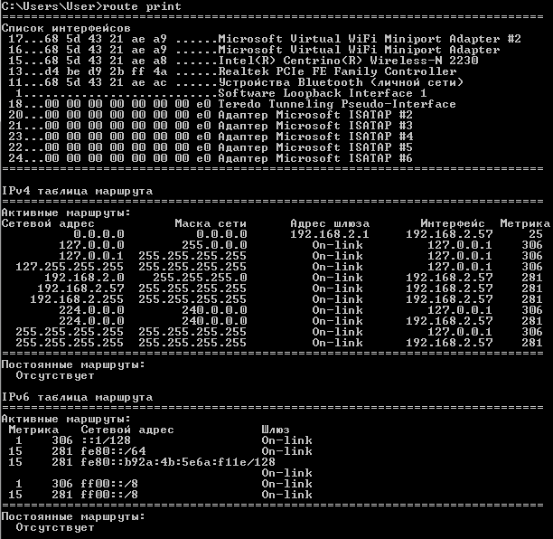
Вигляд таблиці маршрутизації

Slide 10
Критерії пошуку програми-блокувача
1. Розповсюджується на безкоштовній основі (Freeware);
2. Дозволяє блокувати доступ одного комп’ютера до обраних користувачем сайтів ;
3. На обраний користувачем час;
4. Повинна працювати незалежно від браузера на ОС Windows 7;
5. Повинна бути простою у використанні;
6. Повинна працювати непомітно для користувача;
7. Повинна бути складною для видалення недосвідченим користувачем.

Slide 11
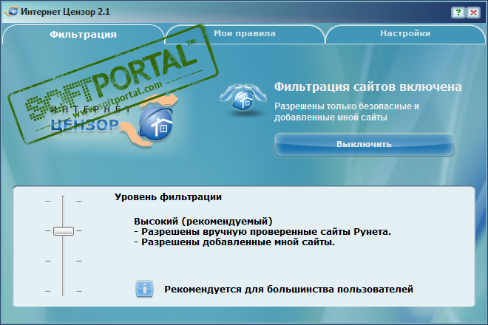
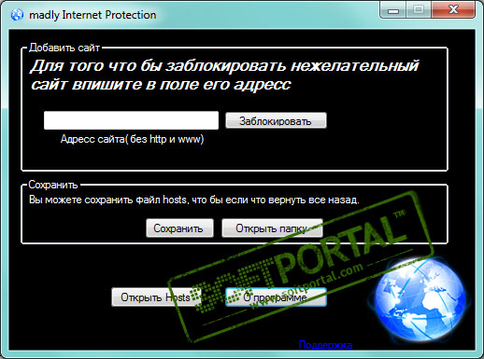
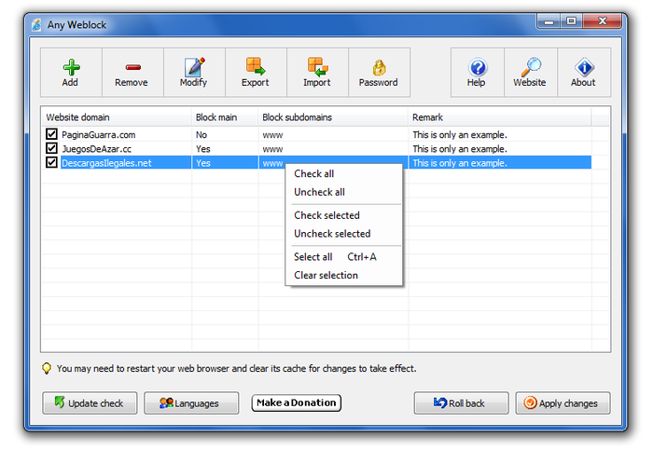
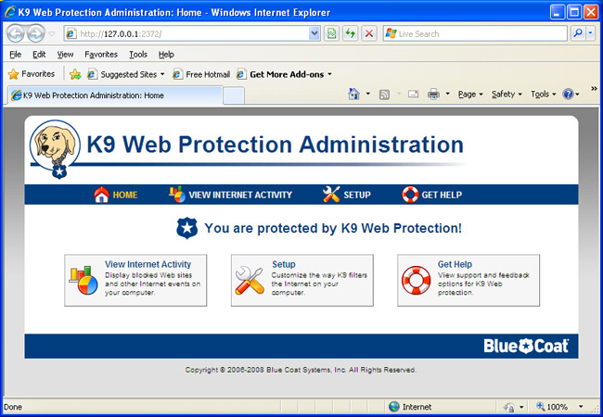
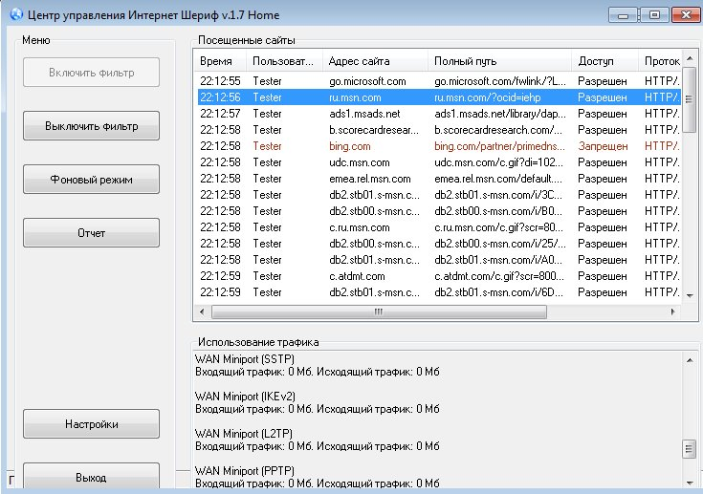
Програми-блокувачі

Slide 12
Створення власної програми
Програма SitesLocker v.2.1 написана мовою програмування C# у середовищі Visual Studio 2010. Усі простори імен, підключені мною є стандартними просторами імен, що входять до пакету MS Visual Studio 2010.
Принцип роботи програми полягає у блокуванні веб-сайтів за допомогою запису даних до таблиці маршрутизації та зміні адрес шлюзів на 192.168.1.0, таким чином примушуючи комп’ютер звертатися за заздалегідь невірною адресою.

Slide 13
Використані матеріали
У процесі роботи мені знадобилося підключити такі бібліотеки, як:
System.Reflection;
System.Diagnostics;
System.IO;
System.Net.NetworkInformation;
Також у проект був підключений файл маніфесту – app.manifest, який потрібен для виконання програми з правами адміністратора.
Програма використовує стандартні утиліти ОС сімейства Windows: ping.exe, nslookup.exe, route.exe задля визначення ip сайтів, що слід блокувати та створення записів у таблиці маршрутизації.

Slide 14
Висновки
У цій курсовій роботі я виконав усі поставлені задачі.
Робота може бути корисною для керівників у компаніях, що обмежують співробітникам доступ до певних веб-сайтів у визначений робочий час, а також для батьків, що бажають встановити щось на кшталт батьківського контролю за дитиною, але таким чином, щоб дитина не знала про нього.
Ця курсова робота являє собою водночас перелік проблем недоступності веб-сайтів, посібник для виправлення цих проблем, а також, у якості ПЗ – непомітну користувачеві програму-блокувач веб-сайтів на певний час.

